Slide 1
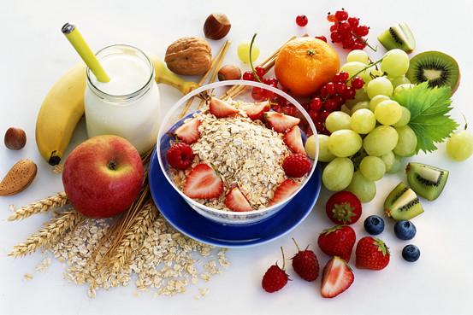
Master chef «Food and drinks»
Урок-презентация «Шеф-повар. Продукты питания и напитки»
по английскому языку в 5 классе по теме «Еда»
Подготовила учитель английского языка МАОУ-СОШ №168 г.Екатеринбурга
Максимова Анна Александровна

Slide 2
Match the words with pictures. (Соедините слова с картинками.) Find Russian equivalents. (Найдите русские эквиваленты.)
1
2
3
4
a. Chocolate (шоколад)
b. Jam (варенье)
c. Bananas (бананы)
d. Lemon (лимоны)
e. Biscuits (печенье)
f. Coffee (кофе)
g. Tomatoes (помидоры)
h. Pasta (паста)
5
6
7
8

Slide 3
Look at the pictures and repeat (Посмотрите на картинки и повторите): MEAT & FISH (мясо и рыба)
FISH (рыба)
BACON (бекон)
CHICKEN (курица)
BEEF (говядина)

Slide 4
Look at the pictures and repeat (Посмотрите на картинки и повторите) : DAIRY PRODUCTS (молочные продукты)
MILK (молоко)
BUTTER (масло)
CHEESE (сыр)
YOGHURT (йогурт)
ICE-CREAM (мороженое)
EGGS (яйца)

Slide 5
Look at the pictures and repeat (Посмотрите на картинки и повторите) : VEGETABLES & FRUIT (овощи и фрукты)
POTATOES (картофель)
ONIONS (лук)
GRAPES (виноград)
APPLES (яблоки)
CABBAGE (капуста)
CARROTS (морковь)
STRAWBERRIES (клубника)
CHERRIES (вишня)

Slide 6
Look at the pictures and repeat (Посмотрите на картинки и повторите) : FOOD (еда)
BREAD (хлеб)
OLIVE OIL (оливковое масло)
SUGAR (сахар)
SAUSAGES (сосиски)
RICE (рис)
CAKE (торт)
PIZZA (пицца)
SANDWICH (бутерброд)

Slide 7
Look at the pictures and repeat (Посмотрите на картинки и повторите) : DRINKS (напитки)
WATER (вода)
TEA (чай)
JUICE (сок)
COFFEE (кофе)
LEMONADE (лимонад)
FIZZY DRINKS (газированные напитки)

Slide 8
How do you think: what is... (Как вы думаете, что является…)
Healthy food (Полезной едой)
Unhealthy food (вредной едой)
FISH (рыба)
FIZZY DRINKS (газнированные напитки)
SANDWICH (бутерброды)
MILK (молоко)
APPLES (яблоки)
BREAD (хлеб)
PIZZA (пицца)
CAKE (торт)

Slide 9
Fill in the gaps (Заполните пропуски):
T...mat...es
L...mon
Sa...s...ges
Or...nge ju...ce
Fi...h
Me...t
...ugar
B...ead

Slide 10
Tell what do you like / dislike to eat? (Скажите, что вы любите/не любите есть…)
I like ... (Мне нравится…)
I don’t like ... (Мне не нравится…)
For example (Например):
I like yoghurt and apples, but I don’t like fish. (Мне нравятся йогурт и яблоки, но не нравится рыба.)
Ask your friend what he / she likes or doesn’t like to eat. (Спросите у вашего друга, что он/она любит или не любит есть.)

Slide 11
Thank you for your attention! (Спасибо за внимание!)

